Slide 1
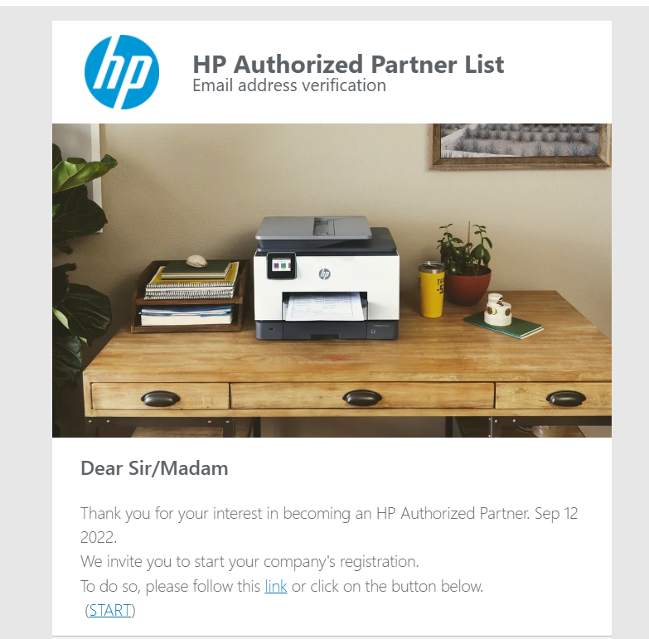
Drahý pane/paní,
Děkujeme za zájem stát se autorizovaným partnerem HP.
Pro zahájení registrace můžete využít odkaz „link“ nebo použít tlačítko „START“

Slide 2
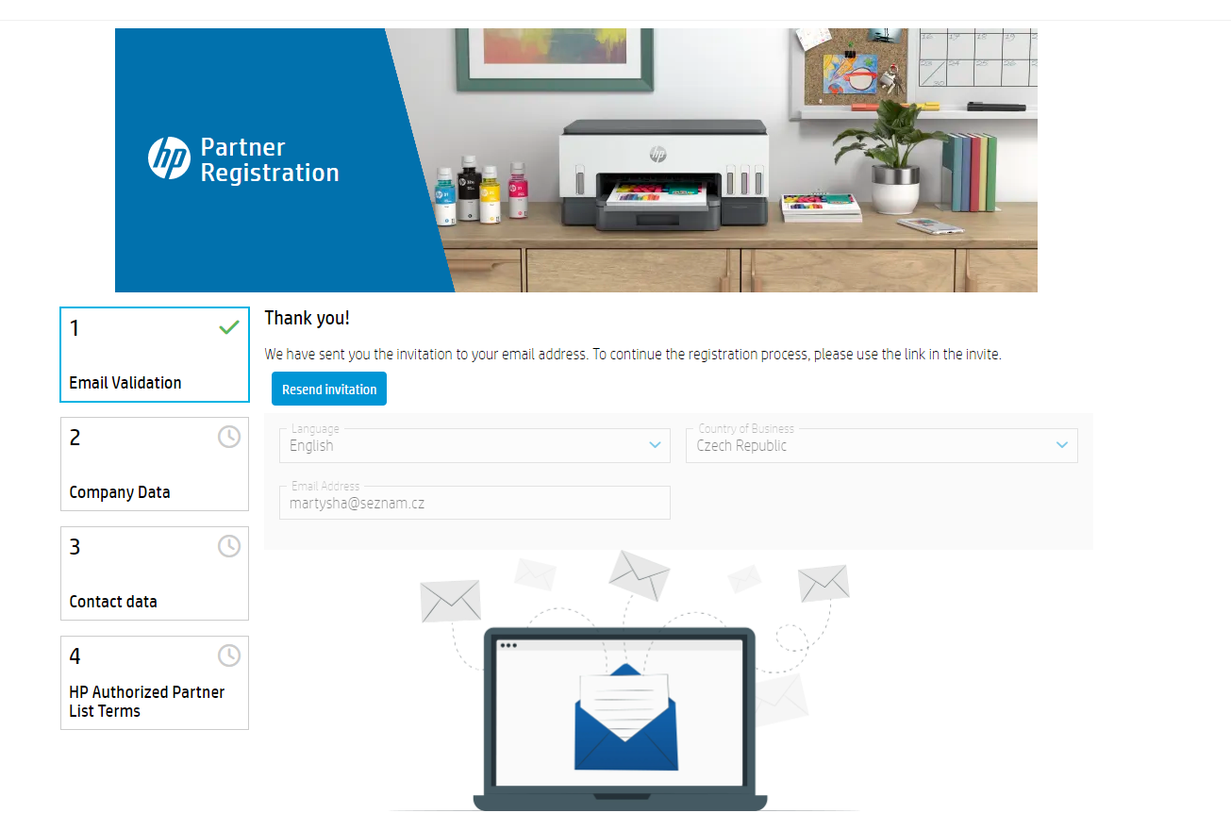
V prvním kroku, zvolíte jazyk – čeština , bohužel není k dispozici.
Vyberete zemi – Czech Republic
a zadáte email - na kterým Vám přijde link (autorizace použitého emailu)

Slide 3
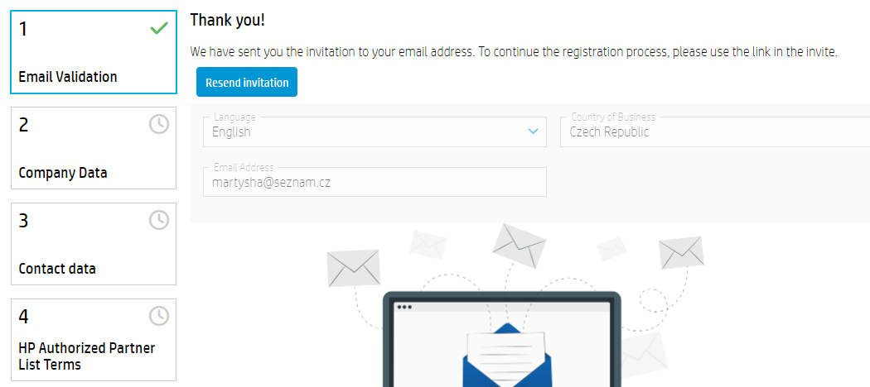
Následně je potřeba se přihlásit do emailu (vloženém v prvním kroku) a použít link, který Vám dorazil. V případě, že email nedorazil je možno použít možnost opětovného posláni „Resend Invitation“

Slide 4
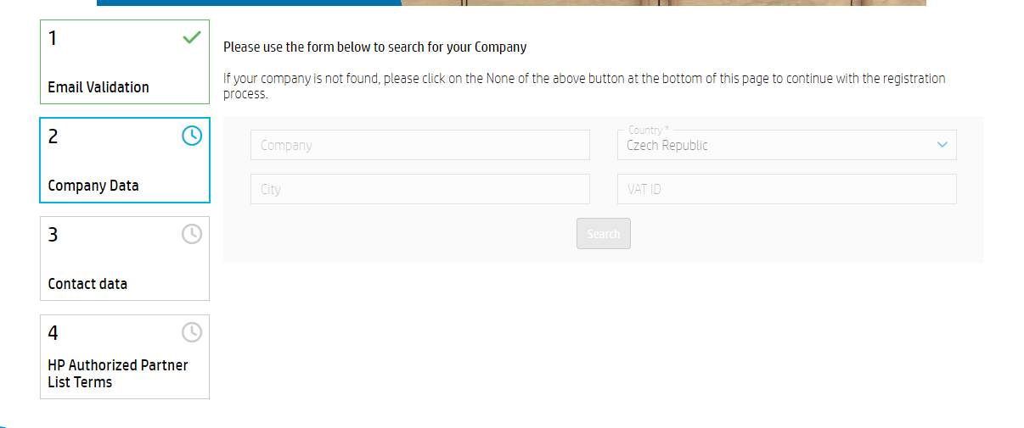
2.krok „Company Data“ je potřeba vyplnit základní informace o Vaší společnosti :
„Company“ - jméno společnosti „Country“ – stát, kde je společnost registrována
„City“ - město, kde má společnost sídlo „VAT ID“ - DIČ

Slide 5
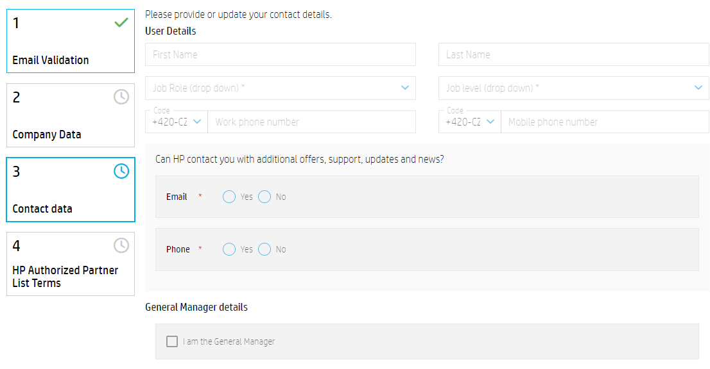
3. krok: je potřeba vyplnit kontakt na zástupce Vaší společnosti, který bude přihlášení spravovat a potvrdí podmínky selektivní distribuce:
Požadované údaje – jméno, příjmení, pracovní pozice, kontaktní telefon
Můžete nebo nemusíte souhlasit s posíláním dodatečných informací, nabídek a updatů ze strany HP.

Slide 6
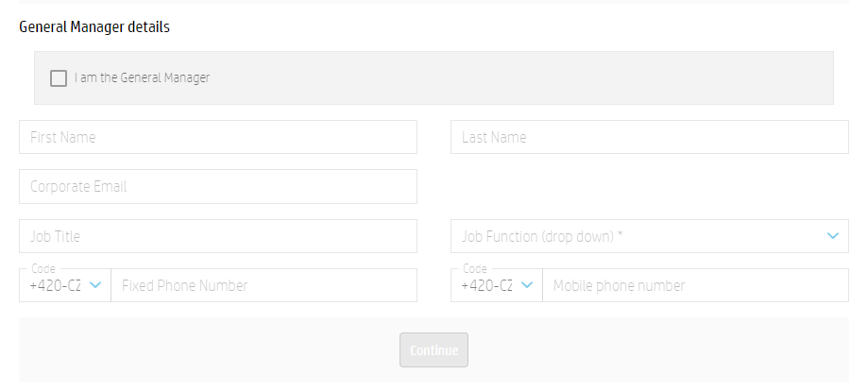
Ve stejném kroku je potřeba ještě doplnit informace a kontakty na jednatele nebo vlastníka firmy – případně jestli jste již údaje vyplanil a jste vlastníkem firmy stačí jen zaškrtnout checkbox „ I am the General Manager“ Jestli ne je potřeba doplnit tyto údaje k jednateli:
jméno, příjmení, email, pracovní pozice, kontaktní telefon.

Slide 7
4. krok - samotná akceptace podmínek jako nový „HP authorized partner“ Je potřeba zaškrtnout a akceptovat checkboxy:
„On behalf of the company identified above, I confirm that the information provided is accurate and agree to immediately inform HP of any change“
Jménem společnosti uvedené výše potvrzuji, že poskytnuté informace jsou přesné, a souhlasím s tím, že budu společnost HP neprodleně informovat o jakékoli změně
„On behalf of the company identified above, I acknowledge and accept the HP Authorized Partner Terms and Conditions including but not limited HP´s Selective Distribution Criteria“
Jménem výše uvedené společnosti beru na vědomí a přijímám smluvní podmínky pro autorizované partnery HP včetně, ale nikoli výhradně, kritérií selektivní distribuce společnosti HP.
„You represent that in case you were a former party to an HP Partner Program and/or HP partner Agreement, your participation in such HP Partner Program and/or HP partner Agreement was not terminared by HP“
Prohlašujete, že v případě, že jste byli bývalou stranou partnerského programu HP a/nebo partnerské smlouvy HP, vaše účast v takovém partnerském programu HP a/nebo partnerské smlouvě HP nebyla společností HP ukončena.
Kompletní PODMÍNKY SEZNAMU AUTORIZOVANÝCH PARTNERŮ HP – ke stažení v češtině ZDE!

Slide 8
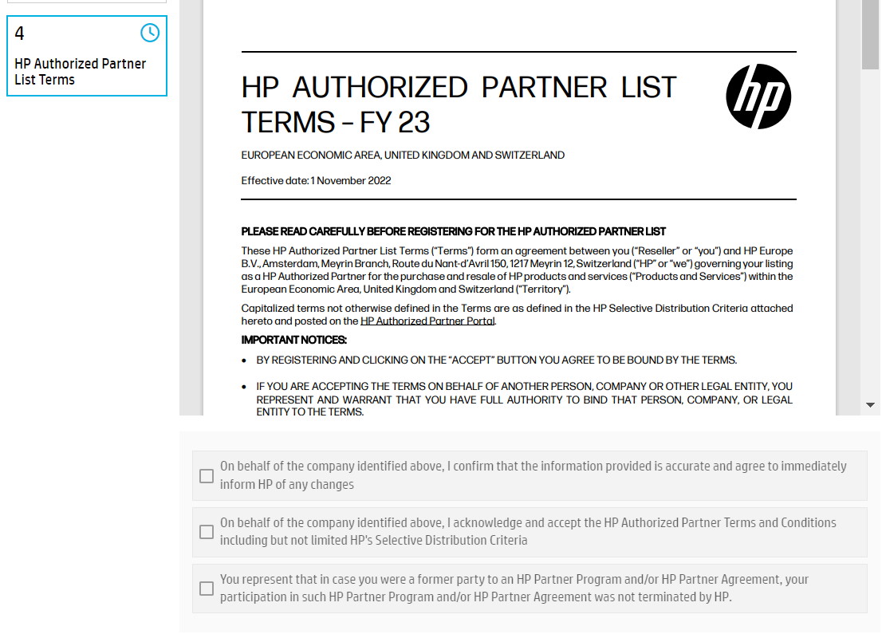
Poslední krok – po přečtení podmínek a zaškrtnutí všech chekboxů, akceptovat tyto podmínky a tím se stanete Authorizovaným partnerem HP pro nákup spotřebního materiálu

